Slide 1
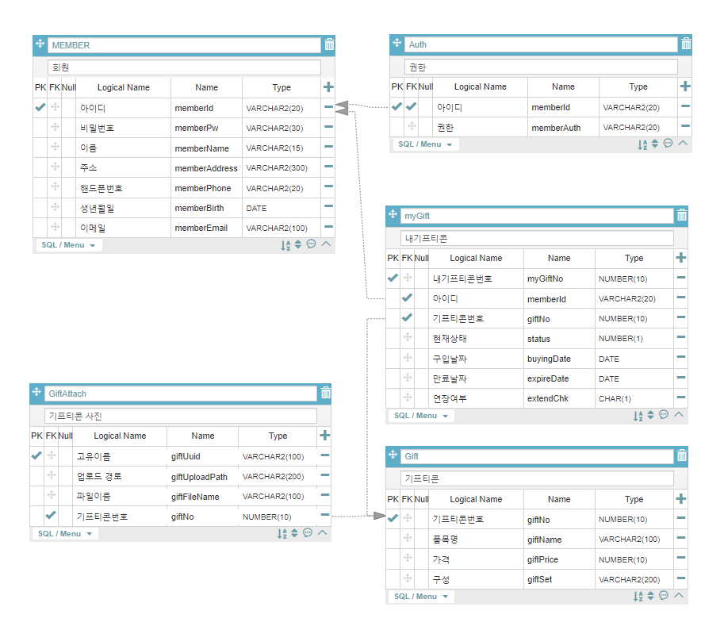
회원
권한
기프티콘
내 기프티콘
기프티콘 사진

Slide 2
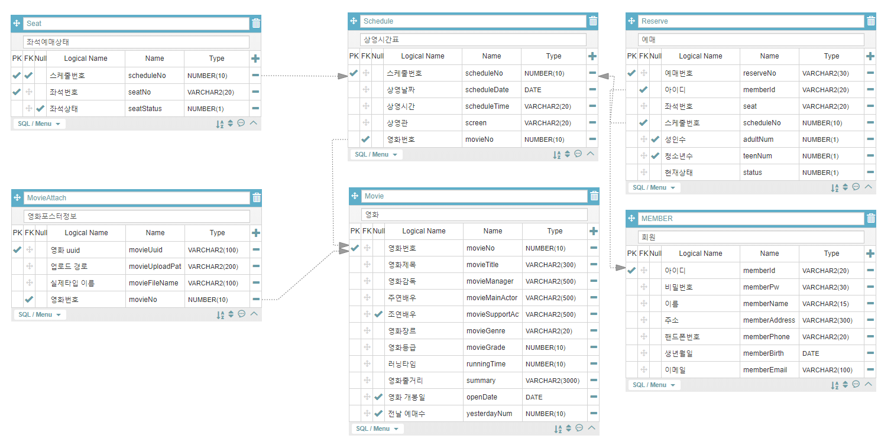
영화
영화 사진
상영시간표
좌석 예매상태
예매

Slide 3
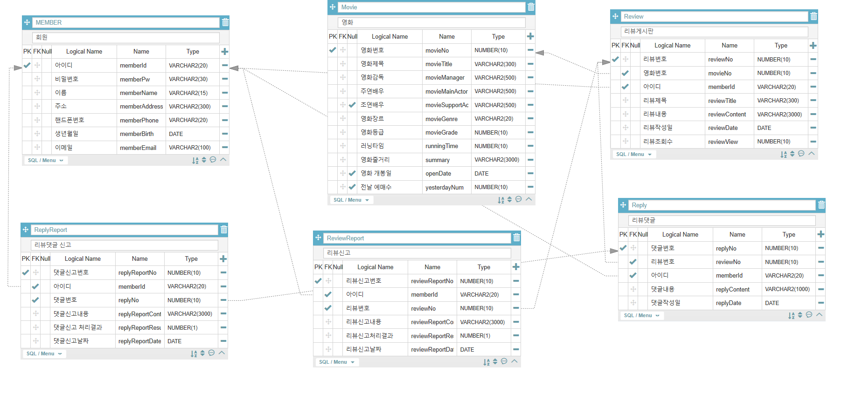
리뷰
리뷰신고
리뷰댓글
리뷰댓글신고

Slide 4
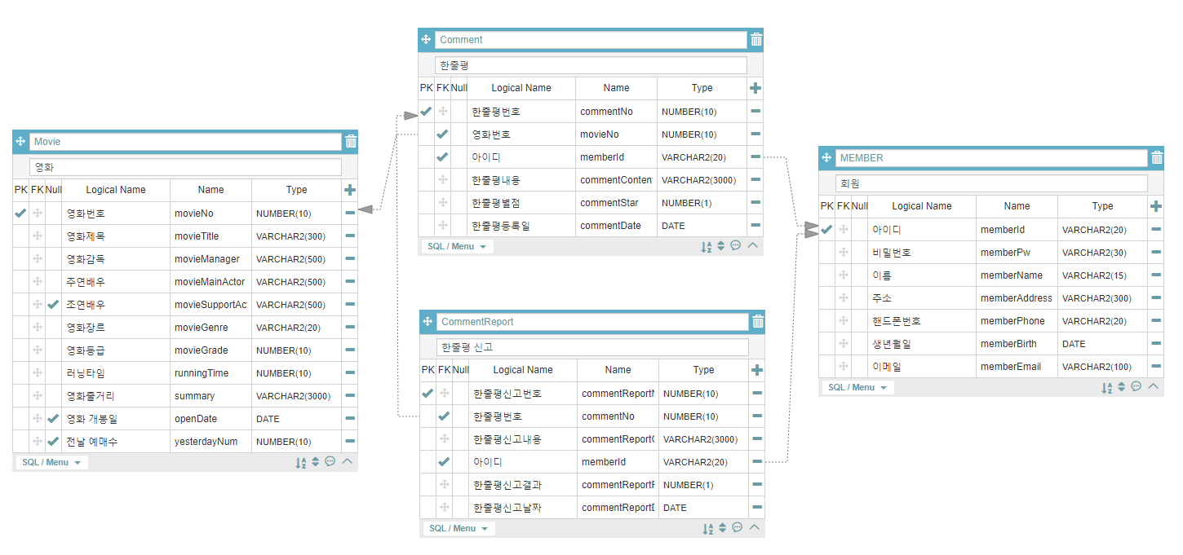
한줄평
한줄평신고

Slide 5
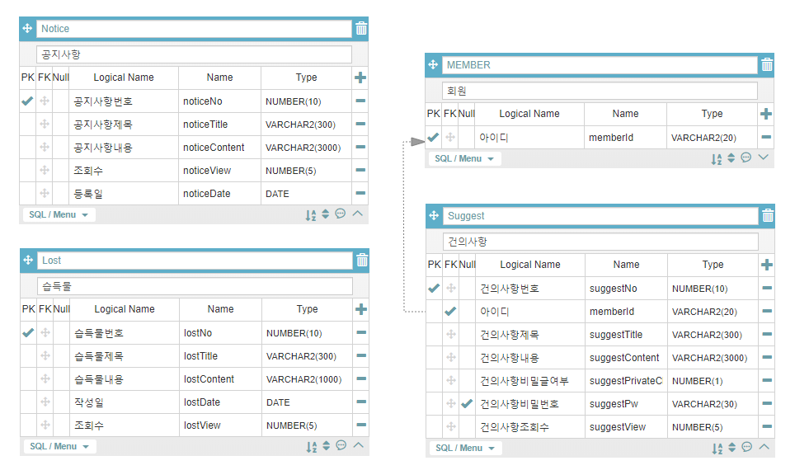
습득물
공지사항
건의사항

